Slide 1
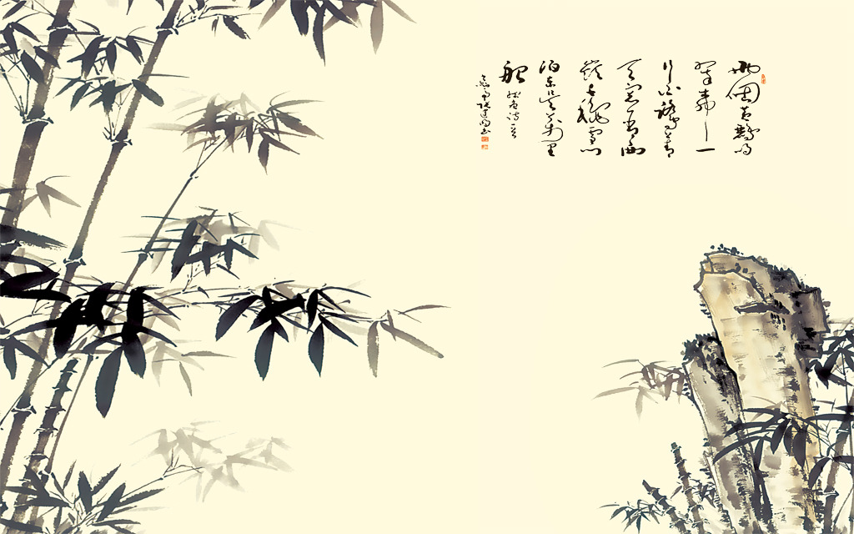
传统点心－水饺
讲解人：李冬梅

Slide 2
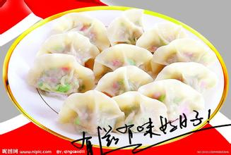
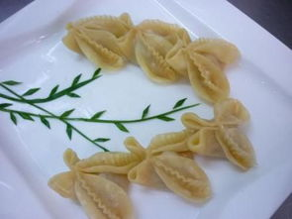
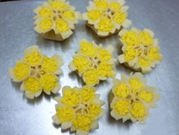
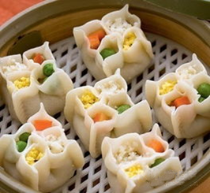
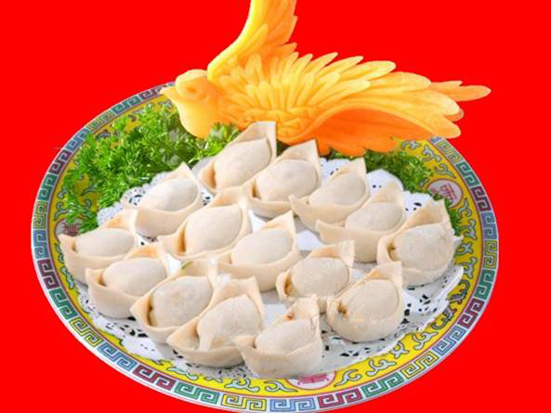

Slide 3

水饺文化
水饺的起源和传说
南北方水饺的差异
北方
南方
水饺的制作流程

Slide 4
水饺的起源
水饺，古名为“水角”，北方人读“角”为“佼”音，故称“水饺”。据史料考证，我国汉代已有馄饨，真正的饺子则台于隋，盛于唐，距今约一千四百多年。

Slide 5
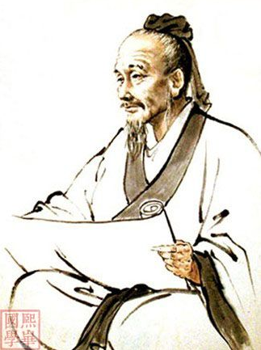
水饺的传说
张仲景医治百姓：
张仲景的药名叫“祛寒娇耳汤”，是总结汉代300多年临床实践而成的，其做法是用羊肉和一些祛寒药材在锅里煮熬，煮好后再把这些东西捞出来切碎，用面皮包成耳朵状的“娇耳”，下锅煮熟后分给乞药的病人。每人两只娇耳、一碗汤。老百姓从冬至吃到除夕，抵御了伤寒，治好了冻耳。 张仲景舍药一直持续到大年三十。大年初一，人们庆祝新年，也庆祝烂耳康复，就仿娇耳的样子做过年的食物，并在初一早上吃。人们称这种食物为“饺耳”、“饺子”或“扁食”，在冬至和年初一吃，以纪念张仲景开棚舍药和治愈病人的日子。

Slide 6
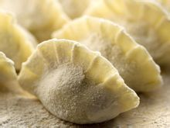
南北方水饺的差异
水饺的饺子馅：
北方：由于北方比较冷，所以饺子馅会以肉食居多。例如牛肉红萝 卜，猪肉韭菜馅，羊肉馅，白菜大葱馅还有东北的酸菜饺子等

Slide 7
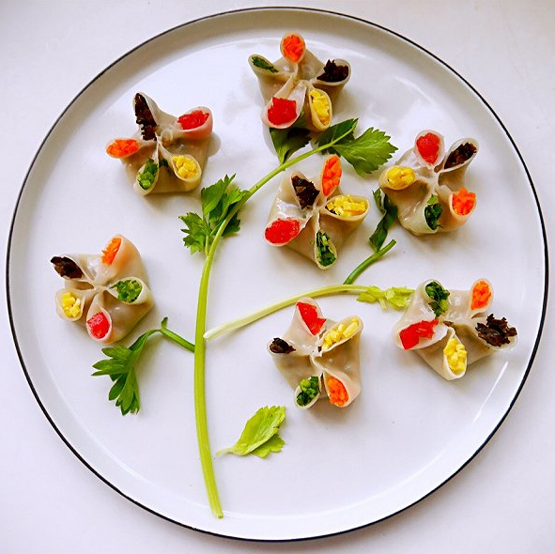
南北方水饺的差异
水饺的饺子馅：
南方：南方气候温润，物产丰富，饺子馅有三鲜、虾仁、蟹黄、海参、鱼肉等等。在包饺子的包法上也是有区别的，南“捏”北“挤”一个灵秀小巧，一个豪放敦厚。南方饺子包的时候是需要在把肉馅放在饺子皮里面后，用捏的方法，把饺子两边密封住，皮薄、折细，里面馅料清晰可见。

Slide 8
南北方水饺的差异
冬至，南北方传统习俗差异：
北方人说“冬至饺子夏至面” ， 南方人说“冬至是妈妈口中吃了汤圆又长一岁的甜蜜”。
冬至吃什么饺子？
饺子馅多种多样，每个人也都有自己的喜好。不过在冬至这天吃的饺子，大多数人会选择羊肉馅的。理由是羊肉性温热，冬至吃可起到温阳作用，帮助机体驱寒，还有温养脏腑的作用。的确，在大冬天应适当多吃些温热性的食物，如韭菜、大葱、牛羊肉等动物类食物，有助于温阳保暖，利于养生。不过，若本身就有“上火”的情况，则不宜过度食用温热食物。

Slide 9

水饺面皮的制作
主料
面粉：500g
水 ：250g
辅料
盐 ：2g
鸡蛋：1只
流程
和面→揉面→搓条→下剂→制皮

Slide 10
水饺馅心的制作配料
主料：
猪肉泥500克、白菜250克
辅料：
盐8克、味精5克、糖20克老抽、生抽、料酒、胡椒粉、姜、 葱、鸡蛋等适量。

Slide 11
猪肉馅的制作
白菜的制作过程
白菜猪肉馅的制作
和面的过程
制皮的过程
上馅包制的流程
煮水饺

Slide 12
小常识
冬至吃饺子，好处多多：
1、从烹饪科学的角度看，蒸煮饺子以水（汽）为介质的烹饪方式，温度只在100左右，即可致熟食物又可消毒杀菌，避免了烧烤炸条件下生成苯并芘等强致癌物，保证了食品安全。而且，食物的营养成分在蒸煮过程中也不至于因过氧化或水解而损失。
2、从膳食结构角度看，饺子的馅料都包在面皮中，可以做到谷类与菜果、肉类的适宜组合，使主副食搭配合理，营养丰富并酸碱平衡，膳食宝塔形结构。
3、从营养角度看，饺子以水（汽）为传热介质经蒸煮而熟，可以使食品中淀粉类多糖充分裂解，利于人体吸收。
4、合于中国人的肠胃于饮食习惯。符合“食饮有节”、“谨和五味”、“和于术数”的养生之道。

